Slide 1
Developer
Minha experiência :D

Slide 2
The Beginning… (before 2009)
Everything was dark…
Jogos – RPGMaker (Ruby) – TCC Técnico (Java)
Entra 21 - JAVA

Slide 3
First Real Experience: Security (2009-2011)
Stag
Qualidade
Dev

Slide 4
The Company
Stackholder
Arquiteto
Projetista
Analista
Programador
Qualidade
Produto
Document
Cliente
Suporte

Slide 5
Product Arqchitecture
DATAGRAMA!
Henry
Concentradora
(JAVA)
Ponto/Acesso
(Delphi)
Digicon
Etc.

Slide 6
The Fall…? (2011-2015)
EDF
Lab. Anatomia Humana
Acesso; Cronomix; TCC;
SAAMH (2012)

Slide 7
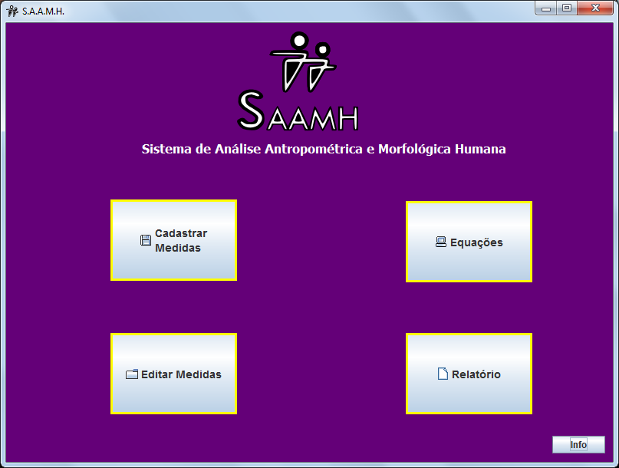

Slide 8
SAAMH 2 Arqchitecture
Arquivo Texto
(saamh)
Java Desktop
Relatórios
Instalador
CFG

Slide 9
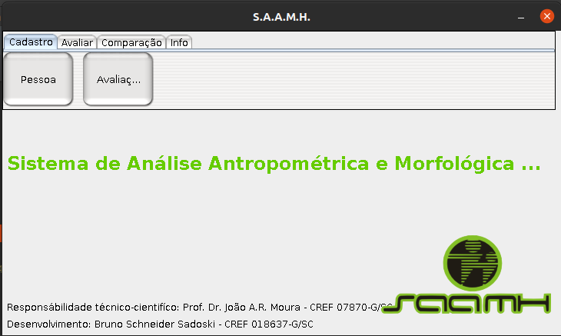

Slide 10
SAAMH 3 Arqchitecture
Banco de
Dados
Java Desktop
Relatórios
mais
complexos
Installer

Slide 11
The game! (2012-2019)
Poker
Blufit (2018)
Tiro com arco (2015)
Luck day?!

Slide 12
Second Real Experience: Parking (2019-2020)
“Dev”
Suporte
Fazedor do bagulho acontecer
Vazei!
E Voltei!

Slide 13
The Company
Equipe Técnica
Suporte
Sócios
Vendas
Programador

Slide 14
The Architecture
Amazon
Produto
(Python)
Periféricos
Clientes
Operação

Slide 15



Slide 16
Eksy
João Moura
Show Man
Doutor
Bruno
EDF + Prog
Diego
Programador
Terceiros
Clientes <3

Slide 17
EKSY Architecture
Personal
Servidor
de
Email
Amazon
RDStation
EKSY
(PHP-Yii2)
Amazon
Lightsail
(APACHE)
Cliente
Admin
Pagamento

Slide 18
Thank You Very Much!
@eksyapp
@atabluarqueiria
@b.sadoski

